Slide 1
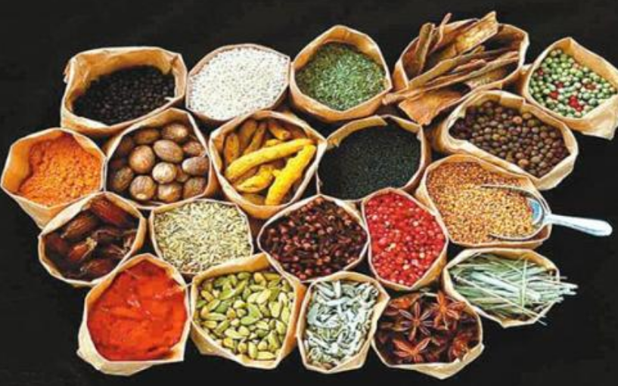
众药联控股总平台规划方案
打造全国中药材产业互联网总部经济，构建产业数字化生态共同体

Slide 2
1.1.1、 产业现状-中药材产业链
药材种植
药材流通
饮片生产
中药流通及使用
种植养殖
散户
合作社
中药材
经营企业
医院
饮片
批发商/
零售连锁
中药材
专业市场
饮片生产企业
消费者
中成药生产企业
种植/养殖企业
药店
药店
GAP认证
GMP认证
GSP认证
蓝源产城集团

Slide 3
1.3、 产业痛点
1、种植水平不统一，加工、仓储条件差，检测资源弱，没有标准，品质参差不齐；
2、诚信缺失，掺杂使假，以次充好，交易纠纷多
3、流通低效成本高，中间倒卖环节多，信息不对称，资金流转慢
4、小批量生产，采购分散，人为操纵、药材价格暴涨暴跌，供应链没有定价权
5、融资难，融资贵，资金压力大；
6、创新人才，高端人才缺乏，招聘难，用工成本高；
7、缺乏现代金融直投体系和服务体系，资产难以资本化；
8、在新技术，新产品，深加工、衍生品开发等方面，存在严重不足，综合利用率较低；
9、缺乏龙头带动，缺乏平台经济，产业转型升级难；
10、政策分散、效果差，缺乏持续性、系统性
没有标准
周期长
流通成本高
人工高
掺假使假
管理难
诚信缺失
成本
上升
竞争激烈
融资难
融资贵
蓝源产城集团

Slide 4
1.5、中药的发展优势和趋势
中药材从《神农本草经》 记载的365味发展至今已达到12807种，中药方达7000余种。用途广泛、开发前展广阔
中药
行业
人口老龄化
老龄人口对疾病用药和日常保健的需求更高，老年群体对中药的认可度更大
资源优势
中药内在优势
行业外部因素
2015年新政策：《中医药健康服务发展规划（2015-2020年）》《中药材保护与发展规划（2015-2020年）》，国家加大对中医药的支持
历史传统积累了大批忠实的中药使用着，随着人类返璞归真，崇尚自然的心态日益增强，以及人们对中药的认识加深，中药的需求会进一步加深
传统优势
医改政策
疾病普遍化
近10年我国高血压、糖尿病、心血管疾病、恶性肿瘤等慢性疾病的发病率增长较快，目前慢性疾病导致了45.9%的全球疾病负担，中国已达60%以上，中药在养生、滋补保健、美容养颜、预防疾病、治疗慢性病等方面存在较大的优势
丰富的中医成方为中药研究积累了丰富的素材，并有临床应用基础，新药研发风险小，而且上工治未病，中药在防治疾病和治疗慢性病方面的优势突出
疗效优势
中药行业方兴未艾
Notes:
相比于其他医药子行业，中药具有资源优势、传统优势和“治未病”疗效优势。中医文化源远流长，从春秋时期的《皇帝内经》到医药典籍的巅峰《本草纲目》，中药积累了丰富的研究素材和临床实践，为中药新药的研究开发提供坚实的理论基础。中药材从《黄帝内经》记载的365 味发展至今，已达到12807 种，中成药方达5000 余种，丰富的资源和广泛的用途构成了中药的资源优势;同时，历史传统积累了大批中医的忠实使用者，随着人类崇尚自然疗法的心态日益增强和人们对中药认识的加深，中药将显示出强大的传统优势。在疗效方面，中药在预防疾病和治疗慢性病方面优势突出，在人口老龄化和慢性病发病率逐年提升的背景下，中药将发挥不可取代的作用，需求将进一步上升：据统计，40 岁以上者，年龄每增大10 岁，对中药的认可度就提高8%;近十年我国疾病谱发生了明显的变化，高血压、糖尿病、心血管疾病、恶性肿瘤等慢性疾病的发病率提升较快，目前慢性疾病导致了45.9%的全球疾病负担，中国已达60%以上。此外，2015 年中药利好政策频出，国家加大对中医药发展的支持力度，《中医药健康服务发展规划(2015-2020 年)》和《中药材保护与发展规划(2015-2020 年)》的发布也将推动中药行业大发展。

Slide 5
1.6、 解决的思路
01
产业背景
蓝源模式
特色产业链
产业痛点
02
政策背景
条件具备
产业互联网
解决
03
互联网技术
金融资本
04
行业趋势
蓝源产城集团

Slide 6
2.1.1、众药联平台 — 简介
众药联控股总平台由龙头企业、蓝源资本及行业合伙人共同发起，以中药材供应链为切入点，通过5G技术、人工智能、大数据、物联网、区块链、云计算等新一代互联网技术，依托蓝源资本特色产业链、产业互联网、金融资本、人才资本、政策工具五位一体的系统把中药材产业链（生产链/销售链/服务链/人才链/标准链/技术链/创新链/金融链/价值链等）整合起来，为整个行业提供一站式服务，构建产业互联网数字总部经济。
众药联控股总平台由供应链公司、云仓物流公司、金融科技公司、大数据公司、创新中心、产教中心、产业基金等子平台构成。立足当地，面向全国、辐射全球，打造中药材产业数字化生态共同体。
蓝源产城集团

Slide 7
2.1.5、众药联平台 — 总体运营架构
众药联控股总平台
供应链子公司
质量检测中心
中药材标准中心
仓储物流子公司
新零售子公司
金融科技子公司
大数据子公司
产业基金
区域子平台
品类子平台
…
安徽亳州
河北安国
甘肃渭源
广西玉林
四川成都
甘肃陇西
重庆石柱
云南文山
三七品类
金银花品类
板蓝根品类
石斛品类
八角品类
麦冬品类
白术品类
人参品类
…
蓝源产城集团

Slide 8
2.5、产业整合的生态系统
产业整合+创新综合体双平台的深度融合
服务的对象
行业上下游全产业链
S2B2b
深度融合
O2O
产业互联网
服务平台
产业引导基金
服务的内容
行业供应链、金融、人才、研发、公共服务等
产业创新
综合体
服务的目标
解决产业的痛点、实现行业的转型升级
线上的产业互联网服务平台与实体的产业创新综合体构成产业生态系统
蓝源产城集团

Slide 9
2.6 建设“十个一”工程，打造新经济
建设“十个一”工程，落地新经济
发起一个产业互联网总平台
发起一个产业专项基金
打造一个孵化器平台
构建一个新零售系统/网红直播子平台
建设一个产业创新综合体或总部基地
TWO
FOUR
SIX
EIGHT
TEN
FIVE
ONE
THREE
SEVEN
NINE
完成一个产业链整合规划咨询
打造一个产业链金融中心
搭建一个产业技术平台
打造一个产业区块链通证平台
构建一个产教融合子平台
第一阶段
第二阶段
第三阶段
蓝源产城集团

Slide 10
2.10、中药材产业平台 — 保障措施
1、组建领导小组，地方政府领导任组长，蓝源资本任副组长。
2、提供约10000 – 20000 平米办公楼、拎包入驻，5年内免租。
3、设立产业专项基金，围绕中药材产业链和“众药联”平台进行投资。
保障措施
4、将“众药联”列为市、区统筹推进的重大项目，给予相应政策扶持。
5、增值税和企业所得税优惠；技术转让、股权投资所得税优惠。
6、给予“众药联”500-1000万元的开办补贴；给予研发补助等。
7、社保、人才、奖补 ……
蓝源产城集团

Slide 11
3.2、中药材产业平台的生态价值
 | 地方政府 | 蓝源资本 | 行业企业
定位 | 引导者、监管者 | 顶层设计者、教练 | 实施者、分享者
需求 | 打造新经济新业态 增加税收来源 政府要引导产业转型升级 | 创业使命感 公司社会责任感 公司要做强做深做大 | 企业要创新 企业的利润要增长 企业要做大做强就要转型升级
优势与作用 | 成立领导小组推动 人才税收等政策支持 产业基金引导 场地的配套 | 成功的模式减少试错成本 懂得运用金融资本与互联网的工具 懂得产业运行的规律 以第三方身份来协调 | 每个企业家都是产业专家 了解产业中的问题
好处 | 引导产业转型升级 加强政府监管 有效服务企业 系统化的招商引资 提升区域的竞争力 | 以商业模式入股获得股权的收益 公司发展壮大 | 降低采购成本，稳定产品品质 获取优质服务 解决融资的问题 获得大数据的收益、金融的收益、资本（原始股）的收益 提升了行业的地位
蓝源产城集团

Slide 12
3.3、中药材产业平台----各方价值
01
02
03
04
05
供应商
中药企业
平台股东
药农
用户
整合大订单
交易更规范和便捷
降低库存成本
降低物流成本
降低资金和营销成本
回款保障
降低采购成本
产品质量保障
加大创新力度
扩张资源边界
提升产业协同
获取优质服务
解决融资的问题
拥有企业的价值
提升行业地位
数据资产化
资本增值(原始股)
产业创新和并购
种植有计划
技术有服务
销售有渠道
收入有保障
产品质量保障
完善客户体验
产品信息溯源
降低购买成本
蓝源产城集团

Slide 13
3.3、中药材产业平台----各方价值
06
07
08
国家
地方政府
社会
中医药复兴
行业健康发展
并带动多个产业发展
利国利民
引导产业转型升级
加强政府监管
为企业提供好服务
系统化的招商引资
提升区域的竞争力
行业规范
质量放心
增加就业机会
继承和弘扬中医药
人民健康有保障
蓝源产城集团

